Slide 2
СКАЗКИ
О ЖИВОТНЫХ
БЫТОВЫЕ
?

Slide 3
А тут и отец с матерью пришли..
Яблоня, матушка, спрячь меня!
Печка, матушка, спрячь меня!
Поешь моего лесного яблочка – скажу.
Налетели гуси-лебеди, подхватили мальчика.

Slide 4
Налетели гуси-лебеди, подхватили мальчика.
Поешь моего лесного яблочка – скажу.
Яблоня, матушка, спрячь меня!
Печка, матушка, спрячь меня!
А тут и отец с матерью пришли..

Slide 6
СКАЗКИ
О ЖИВОТНЫХ
БЫТОВЫЕ
ВОЛШЕБНЫЕ

Slide 7
СКАЗКИ
О ЖИВОТНЫХ
БЫТОВЫЕ
ВОЛШЕБНЫЕ
Волшебные герои
Добро побеждает зло
Волшебные помощнники
Герой становится лучше
Троекратный повтор

Slide 8
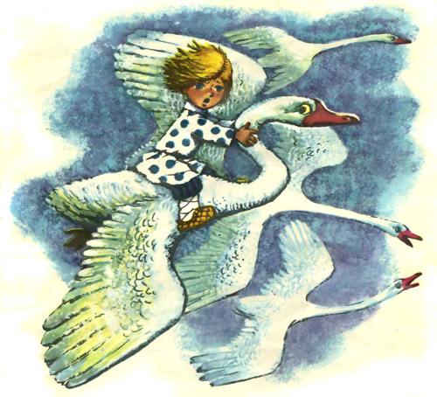
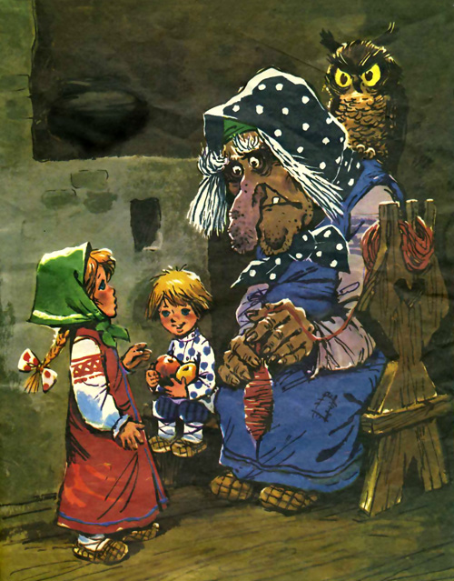

Slide 9
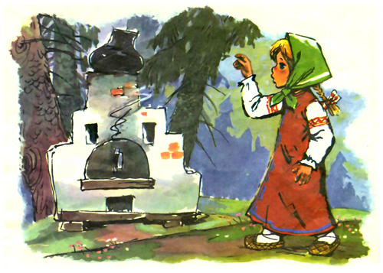
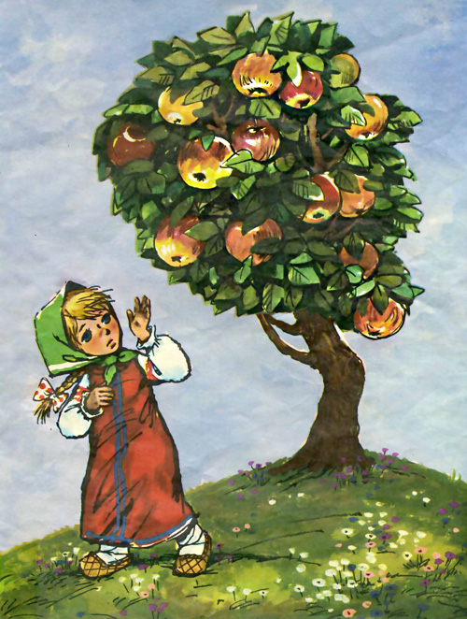
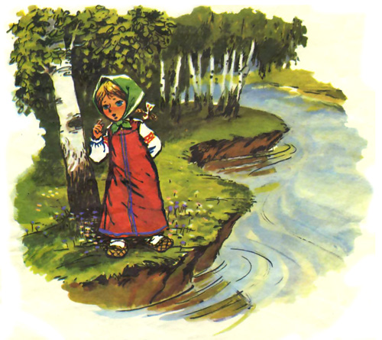

Slide 10
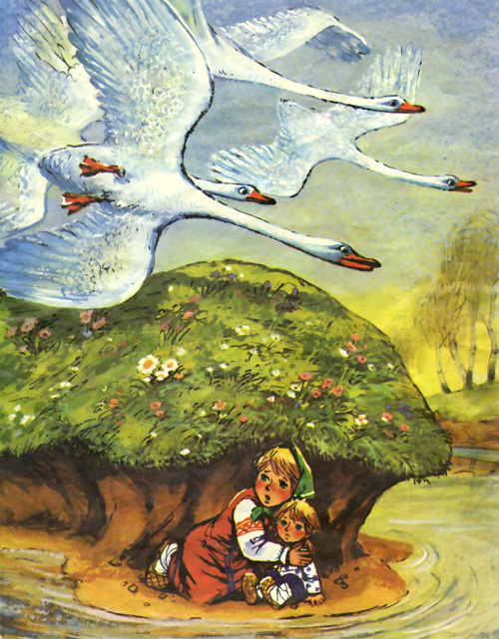
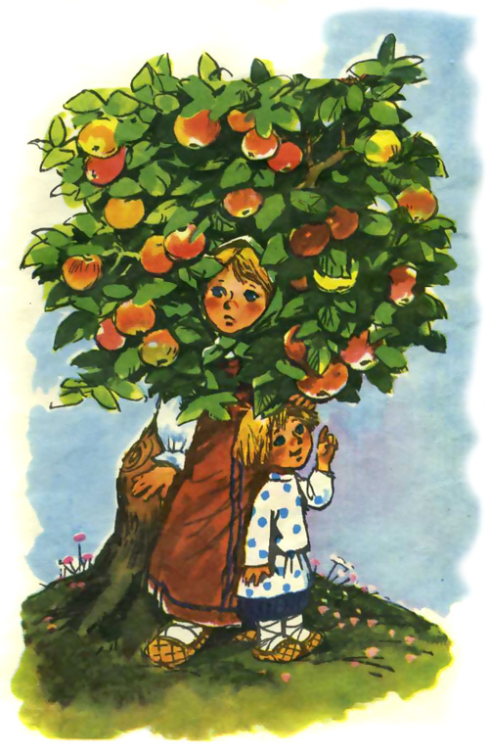
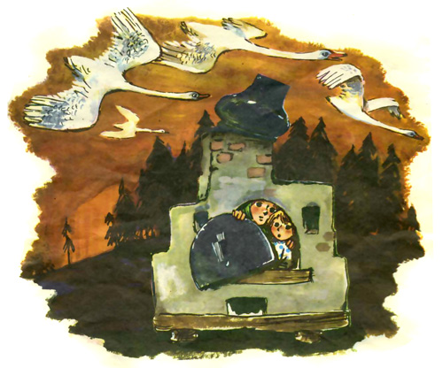

Slide 11
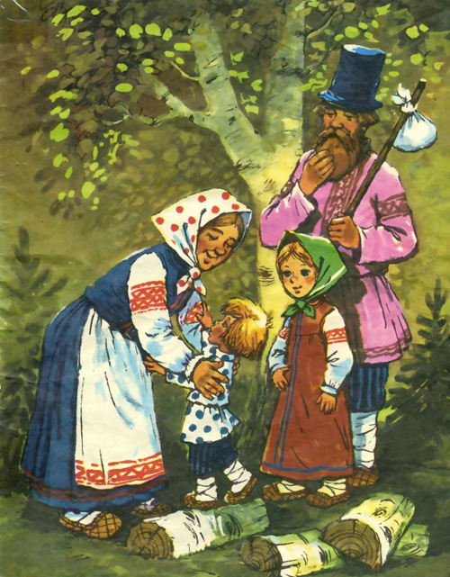

Slide 12
Ключ ответов к тесту
1 Б
2 А, Г
3 ?

Slide 13
Спасибо за урок

